Slide 1
React와 Firebase로 시작하는 웹 프로그래밍
Notes:
#차시명 슬라이드
차시명 : ONE모바일고딕 TITLE -> 60pt (색 : #흰색)
글자수 길이에 따라서 폰트 크기 조절가능(60pt이하)

Slide 2
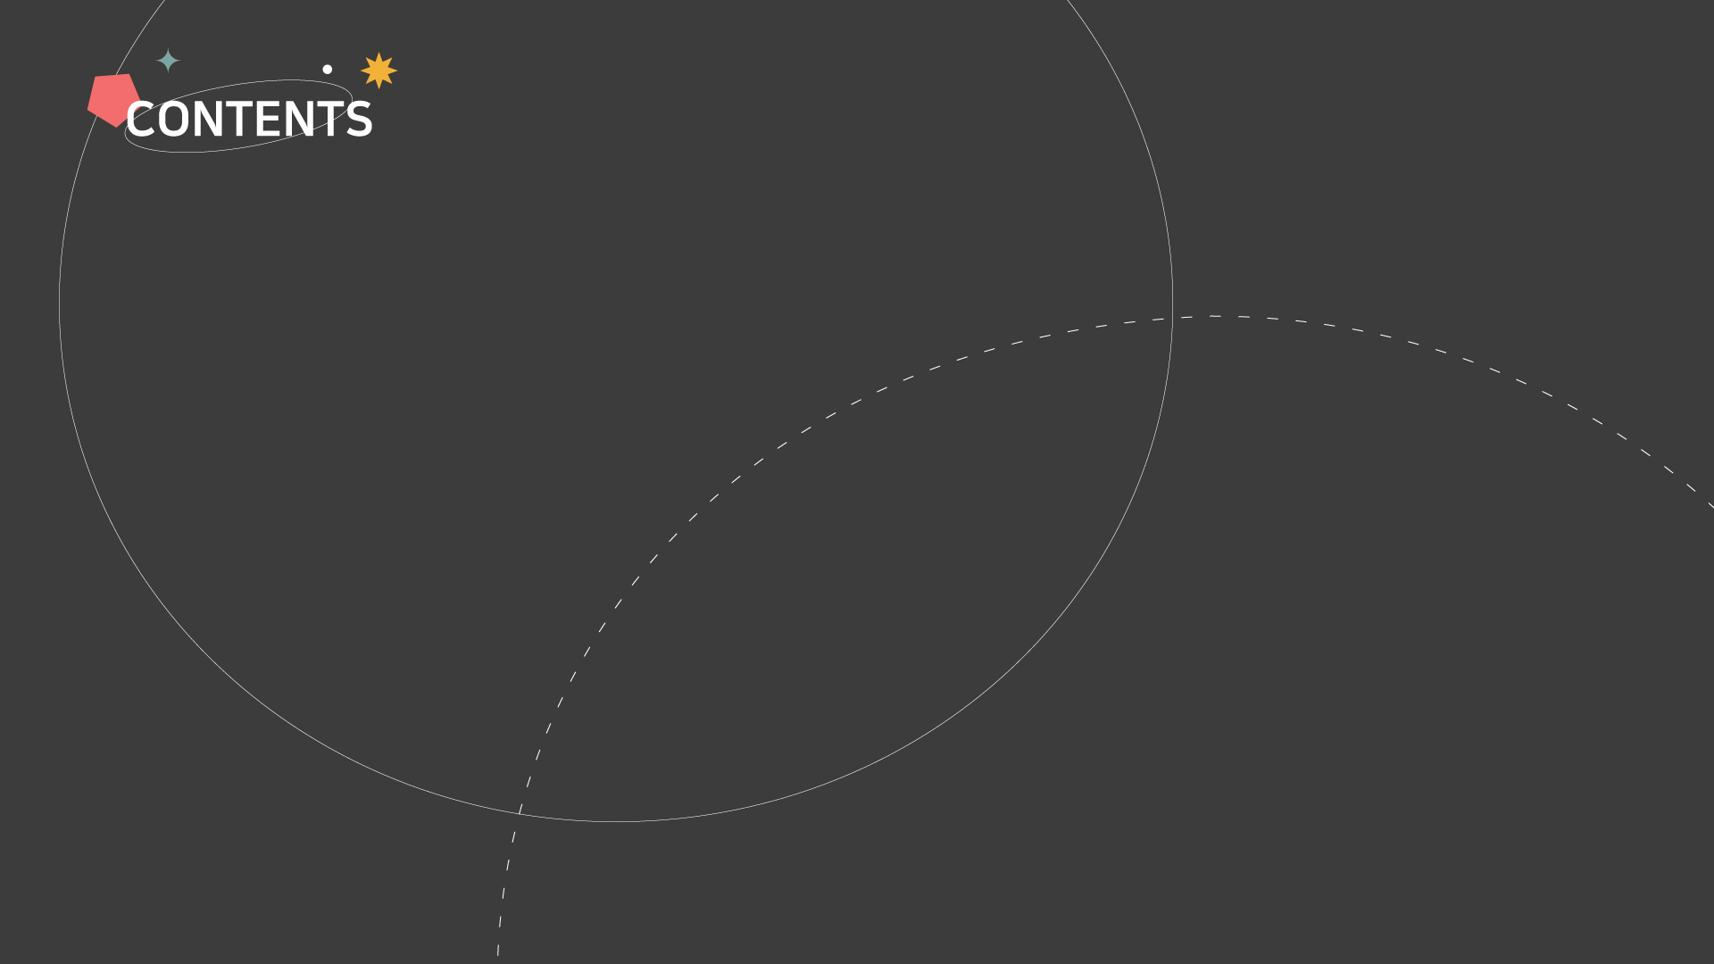
1
컴포넌트에 이벤트 연결하기 2
리스트에 이벤트 적용
debugger
findIndex
Notes:
#목차 슬라이드
학습주제명 폰트 : ONE 모바일고딕 TITLE ->24pt
소주제명 폰트 : ONE 모바일고딕 BOLD ->20pt

Slide 3
컴포넌트에 이벤트 연결하기 2
Notes:
#학습주제간지 슬라이드
학습주제명 : ONE모바일고딕 TITLE -> 60pt (색 : #흰색)
글자수 길이에 따라서 폰트 크기 조절가능(60pt이하)

Slide 4
컴포넌트에 이벤트 연결하기 2
(1) 리스트에 이벤트 적용
① while
반복문을 활용하여 어느 메뉴를 클릭하든 이벤트가 적용되도록 한다
while(i< data.length){
lists.push(
<li key={data[i].id}>
<a href="/"
onClick={e=>{
e.preventDefault();
this.props.onChangePage();
}}
>{data[i].title}
</a>
</li>);
i+=1;
}
Notes:
#학습내용 슬라이드
맨 위 상단타이틀 : ONE 모바일고딕 TITLE ->32pt / 학습주제명으로 작성합니다.
소주제 타이틀 : ONE 모바일고딕 TITLE ->24pt
하위주제 타이틀 : ONE 모바일고딕 Bold->20pt (#7CA6A2, 청록색)
설명 내용 폰트 : ONE 모바일고딕 Bold->20pt
표 안에 들어가는 폰트 : ONE 모바일고딕 Regular -> 18pt
표 박스의 너비와 높이는 자유롭게 조정이 가능하나 웹캠과 자막공간을 넘지 않는 선에서만 가능합니다.
그 외의 넘어가는 경우는 같은 페이지를 복사 후 추가해서 이어서 작성해주시기 바랍니다.

Slide 5
컴포넌트에 이벤트 연결하기 2
(1) 리스트에 이벤트 적용
② forEach
반복문을 활용하여 어느 메뉴를 클릭하든 이벤트가 적용되도록 한다
data.forEach((item,idx)=>{
lists.push(<li key={item.id}><a href="" onClick={
(e)=>{
e.preventDefault();
this.props.onChangePage();
}
}>{item.title}</a></li>);
});
Notes:
#학습내용 슬라이드
맨 위 상단타이틀 : ONE 모바일고딕 TITLE ->32pt / 학습주제명으로 작성합니다.
소주제 타이틀 : ONE 모바일고딕 TITLE ->24pt
하위주제 타이틀 : ONE 모바일고딕 Bold->20pt (#7CA6A2, 청록색)
설명 내용 폰트 : ONE 모바일고딕 Bold->20pt
표 안에 들어가는 폰트 : ONE 모바일고딕 Regular -> 18pt
표 박스의 너비와 높이는 자유롭게 조정이 가능하나 웹캠과 자막공간을 넘지 않는 선에서만 가능합니다.
그 외의 넘어가는 경우는 같은 페이지를 복사 후 추가해서 이어서 작성해주시기 바랍니다.

Slide 6
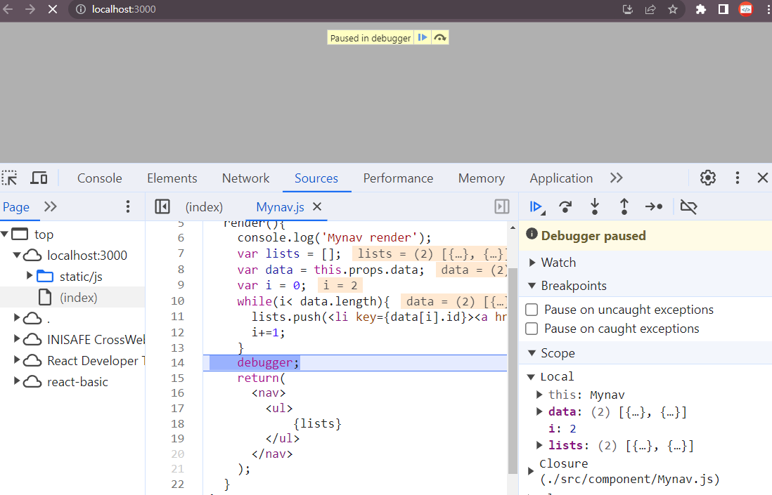
컴포넌트에 이벤트 연결하기 2
(2) debugger
코드의 breakpoint를 찍고 싶은 위치에 debugger문을 끼워 넣어준 뒤 개발자도구를 열어놓은 상태에서 스크립트를 실행 시켜주면 된다
Notes:
#학습내용 슬라이드
맨 위 상단타이틀 : ONE 모바일고딕 TITLE ->32pt / 학습주제명으로 작성합니다.
소주제 타이틀 : ONE 모바일고딕 TITLE ->24pt
하위주제 타이틀 : ONE 모바일고딕 Bold->20pt (#7CA6A2, 청록색)
설명 내용 폰트 : ONE 모바일고딕 Bold->20pt
표 안에 들어가는 폰트 : ONE 모바일고딕 Regular -> 18pt
표 박스의 너비와 높이는 자유롭게 조정이 가능하나 웹캠과 자막공간을 넘지 않는 선에서만 가능합니다.
그 외의 넘어가는 경우는 같은 페이지를 복사 후 추가해서 이어서 작성해주시기 바랍니다.

Slide 7
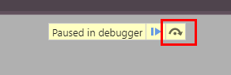
컴포넌트에 이벤트 연결하기 2
(2) debugger
step over 버튼을 클릭하면 코드 Line 단위로 실행하며 코드를 검증할 수 있다
Notes:
#학습내용 슬라이드
맨 위 상단타이틀 : ONE 모바일고딕 TITLE ->32pt / 학습주제명으로 작성합니다.
소주제 타이틀 : ONE 모바일고딕 TITLE ->24pt
하위주제 타이틀 : ONE 모바일고딕 Bold->20pt (#7CA6A2, 청록색)
설명 내용 폰트 : ONE 모바일고딕 Bold->20pt
표 안에 들어가는 폰트 : ONE 모바일고딕 Regular -> 18pt
표 박스의 너비와 높이는 자유롭게 조정이 가능하나 웹캠과 자막공간을 넘지 않는 선에서만 가능합니다.
그 외의 넘어가는 경우는 같은 페이지를 복사 후 추가해서 이어서 작성해주시기 바랍니다.

Slide 8
컴포넌트에 이벤트 연결하기 2
(3) findIndex
배열에서 조건에 부합하는 첫번째 요소를 반환
메뉴를 클릭했을 때 몇번째 메뉴를 클릭했는지 확인할 때 활용 예정
const ages = [3, 10, 18, 20];
const index = ages.findIndex(checkAge);
function checkAge(age) {
return age > 18;
}
console.log(index); //3
Notes:
#학습내용 슬라이드
맨 위 상단타이틀 : ONE 모바일고딕 TITLE ->32pt / 학습주제명으로 작성합니다.
소주제 타이틀 : ONE 모바일고딕 TITLE ->24pt
하위주제 타이틀 : ONE 모바일고딕 Bold->20pt (#7CA6A2, 청록색)
설명 내용 폰트 : ONE 모바일고딕 Bold->20pt
표 안에 들어가는 폰트 : ONE 모바일고딕 Regular -> 18pt
표 박스의 너비와 높이는 자유롭게 조정이 가능하나 웹캠과 자막공간을 넘지 않는 선에서만 가능합니다.
그 외의 넘어가는 경우는 같은 페이지를 복사 후 추가해서 이어서 작성해주시기 바랍니다.

